Slide 1
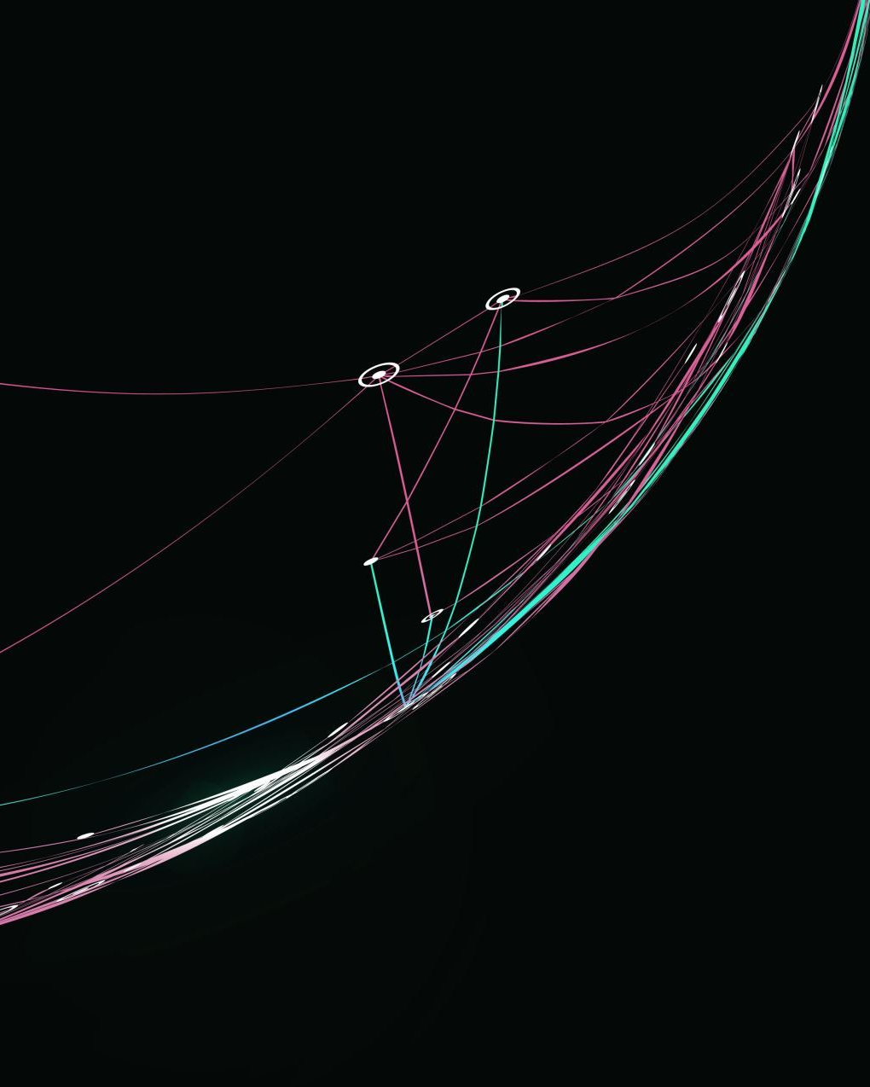
Processamento de imagens, Visão computacional e ImageJ
Alunos: Christian Trisotto Alegri, Eduardo Rebelo Degan, Rossana A. S. Dullius

Slide 2
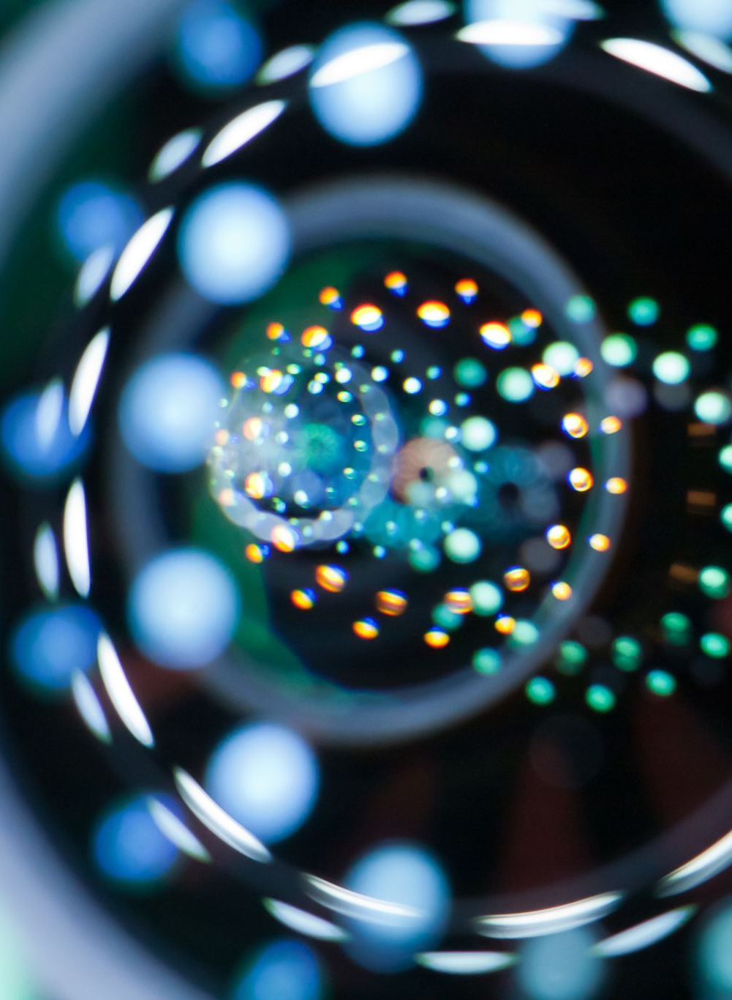
Processamento de imagens

Slide 3
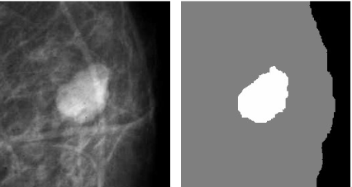
O que é?
É qualquer forma de processamento de dados no qual a entrada e saída são imagens tais como fotografias ou quadros de vídeo. O processamento de imagens é um estágio para novos processamentos de dados tais como aprendizagem de máquina ou reconhecimento de padrões.
Consiste em transformar a imagem original de modo a que se consiga obter uma baseada nesta, mas realçando um conjunto de características de interesse.

Slide 4
técnicas de transformações de imagens descritas na forma de uma ‘matriz’ de pixels
objetivo: melhorar características visuais (aumentar contraste, melhorar foco, reduzir ruído, eliminar distorções), extrair elementos de interesse; ou mesmo ‘transformar’ a imagem, criando efeitos visuais

Slide 5
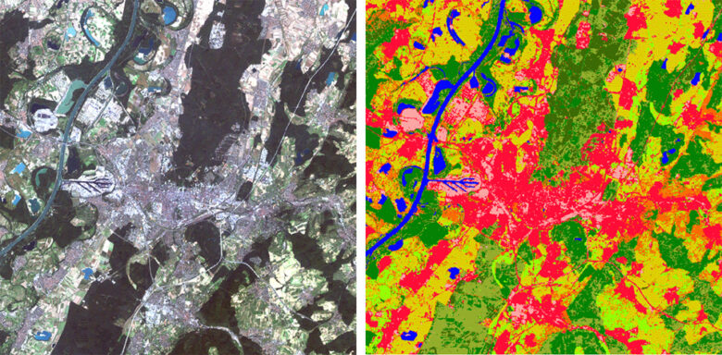
Por exemplo, numa radiografia do tórax, após ter sido gerada e com o auxílio dos métodos de processamento de imagem ela pode ser posteriormente manipulada com o ajuste dos níveis de cinzento para permitir uma melhor visualização e procura de patologia.
Existem também algoritmos de processamento de imagem que nos permitem otimizar o tratamento das imagens. Técnicas de filtragem e de segmentação são também utilizadas e necessárias para a extração da informação de interesse num determinado exame/imagem.
As técnicas de filtragens digitais podem ser aplicadas para remover ruídos, para detecção de bordas, e para limpar imagens pouco nítidas por exemplo em ecografia.

Slide 6
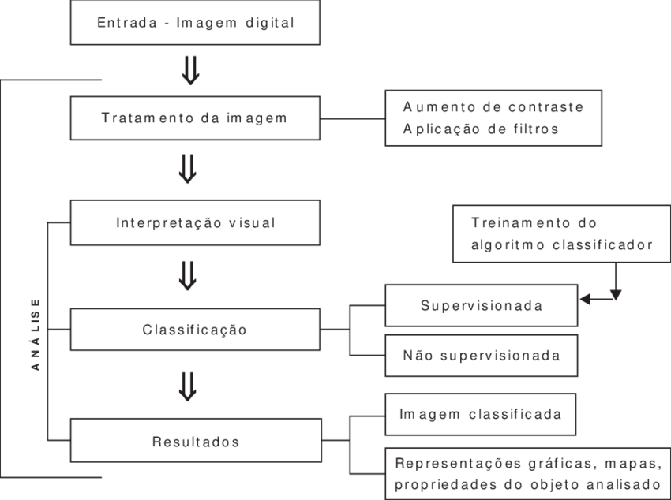
Etapas do processamento digital de imagens

Slide 7
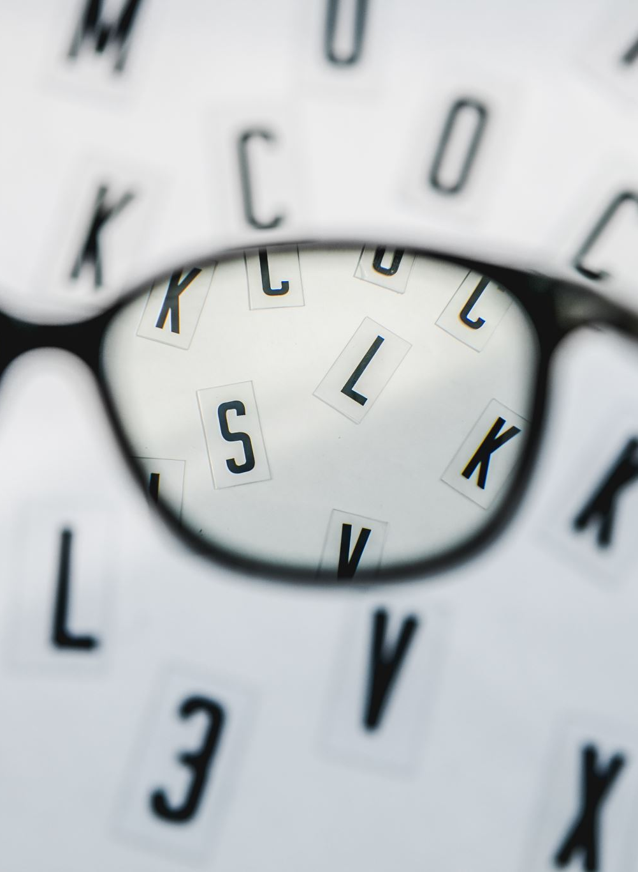
Visão computacional

Slide 8
O que é visão computacional?
•A visão computacional é um campo da inteligência artificial que permite que computadores e sistemas obtenham informações significativas de imagens digitais, vídeos e outras entradas visuais – e tomem ações ou façam recomendações com base nessas informações.
•Se a IA permite que os computadores pensem, a visão computacional permite que eles vejam, observem e compreendam.

Slide 9
Como funciona a visão computacional?
•A visão computacional executa análises de dados repetidamente até discernir distinções e, finalmente, reconhecer imagens.
•Duas tecnologias essenciais são usadas para fazer isso: um tipo de aprendizado de máquina chamado deep learning e uma convolutional neural networkl (CNN).

Slide 10
Machine Learning
Utiliza modelos algorítmicos que permitem que um computador aprenda sobre o contexto dos dados visuais. Se dados suficientes forem alimentados pelo modelo, o computador “olhará” os dados e aprenderá a distinguir uma imagem da outra.

Slide 11
Convolutional Neural Networkl (CNN)
•Ajuda um modelo de aprendizado de máquina a “olhar” dividindo imagens em pixels que recebem tags ou rótulos. Ele usa os rótulos para realizar convoluções (uma operação matemática em duas funções para produzir uma terceira função) e faz previsões sobre o que está “vendo”.
•Uma CNN é usada para entender imagens únicas. Uma rede neural recorrente (RNN) é usada de maneira semelhante para aplicativos de vídeo para ajudar os computadores a entender como as imagens em uma série de quadros estão relacionadas umas às outras.

Slide 12
Exemplos
Classificação de imagens: é capaz de prever com precisão que uma determinada imagem pertence a uma determinada classe. Por exemplo, uma empresa de mídia social pode querer usá-lo para identificar e segregar automaticamente imagens censuráveis enviadas por usuários.
Detecção de objetos: pode usar a classificação de imagem para identificar uma determinada classe de imagem e, em seguida, detectar e tabular sua aparência em uma imagem ou vídeo. Os exemplos incluem detectar danos em uma linha de montagem ou identificar máquinas que requerem manutenção.

Slide 13
•Rastreamento de objetos: essa tarefa geralmente é executada com imagens capturadas em sequência ou feeds de vídeo em tempo real. Veículos autônomos, por exemplo, precisam não apenas classificar e detectar objetos como pedestres, outros carros e infraestrutura viária, eles precisam rastreá-los em movimento para evitar colisões e obedecer às leis de trânsito.
•Recuperação de imagens baseada em conteúdo: usa visão computacional para navegar, pesquisar e recuperar imagens de grandes armazenamentos de dados, com base no conteúdo das imagens em vez de tags de metadados associadas a elas. Essa tarefa pode incorporar a anotação de imagem automática que substitui a marcação de imagem manual. Essas tarefas podem ser usadas para sistemas de gerenciamento de ativos digitais e podem aumentar a precisão da pesquisa e recuperação.

Slide 14
ImageJ

Slide 15
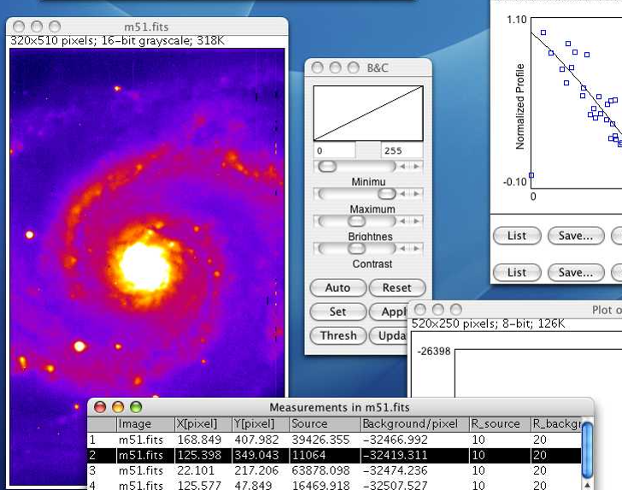
•Lançado em 1997
•Ainda em produção
•Cálculos
•Medidas
•Macros

Slide 16
